Slide 1
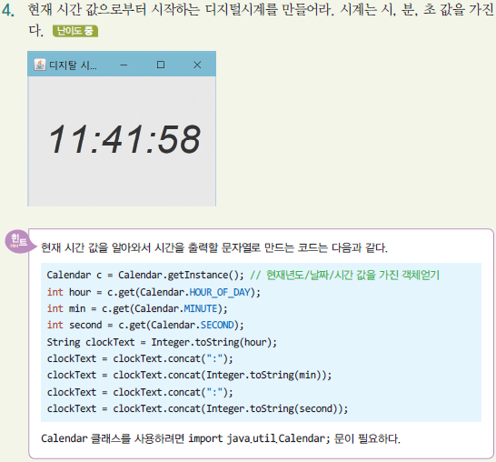

Slide 2
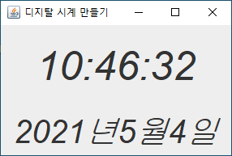

DigitalClockFrameEx.java
아래쪽에 날짜 추가(BorderLayout() 사용) JLabel로 가운데 정렬

Slide 3
